Slide 1

NÁZEV ŠKOLY: ZŠ J. E. Purkyně Libochovice
AUTOR: RNDr. Adéla Lipšová
NÁZEV: VY_52_INOVACE_20_VLASTNOSTI LÁTEK (1.ČÁST)
TÉMA: VLASTNOSTI LÁTEK (1.ČÁST)
ČÍSLO PROJEKTU: CZ.1.07/1.4.00/21.2803

Slide 2
Anotace
Jedná se o výukové materiály určené pro podporu vzdělávání v oblasti přírodních věd – konkrétně chemie.
Obsahem je prezentace pro podporu výkladu učiva na dané téma, doplněné řadou zajímavých experimentů, které je nutno provádět pod dohledem vyučujícího.
Na začátku je uveden souhrn opakování látky předchozí a na konci souhrn látky probrané.
Text je určen pro žáky 8. tříd základních škol.

Slide 3

Chemie pro 8. třídy ZŠ

Slide 4
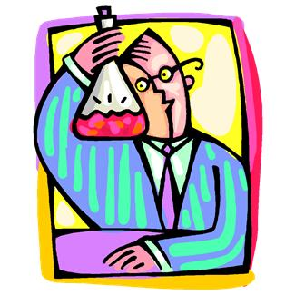
Vlastnosti látek
(1. část)

Slide 5
Vlastnosti látek
- látky mají různé vlastnosti
chemická látka - má stálé složení a strukturu
rozlišovat jednotlivé chemické látky dle vlastností je velmi důležité (skupenství, barva, zápach…)
Kolik a jaká znáte skupenství látek?
pevné, plynné, kapalné a plazma

Slide 6
Vlastnosti látek
čím se od sebe jednotlivá skupenství liší?
pevné látky mají pevný tvar
plyny se mohou rozpínat v prostoru
do plynu a kapaliny lze vložit jiný předmět

Slide 7
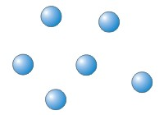
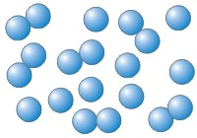
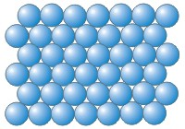
Vlastnosti látek
rozdíl, mezi jednotlivými skupenstvími spočívá v uspořádání
částic
záleží na jejich vzdálenosti, uspořádání a přitažlivých silách

Slide 8
Pevné skupenství
vyznačuje se pevným, často pravidelným uspořádáním částic, téměř se nemohou pohybovat
drží svůj tvar
síly mezi částicemi pevné látky jsou obvykle silnější než síly, které by způsobily jeho rozpad
kámen, dřevo, sůl, železo

Slide 9
Pevné skupenství - experiment
pozorujte 4 hodinová skla, na kterých máte pevná skupenství 4 látek (hydroxid sodný, oxid hlinitý, cukr, naftalen)
kterou z látek označíte jako práškovitá, krystalická, šupinkovitá či peckovitá

Slide 10
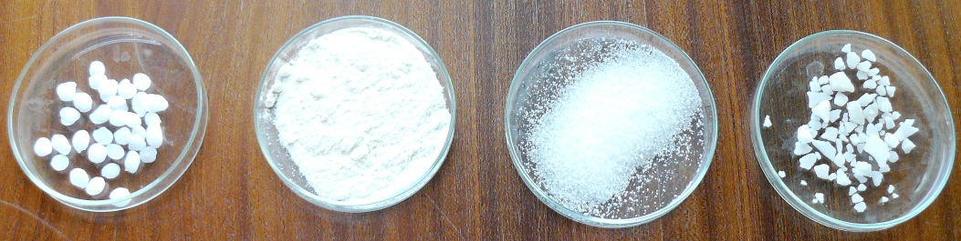
Pevné skupenství - experiment
hydroxid sodný oxid hlinitý cukr naftalen

Slide 11
Kapalné skupenství
v kapalině jsou částice látky stále drženy pohromadě slabými silami, ale již nejsou pevně uspořádány
nejdou stlačit
kapalinu je nutno uchovávat v nádobách, protože nedokáže udržet svůj tvar - rozlívá se
říkáme, že kapalina je tekutina
voda, líh, benzín…

Slide 12
Kapalné skupenství - experiment
pozorujte 3 zazátkované zkumavky (olej, med, líh)
zkumavky protřepejte a určete, která z látek je nejvíc a nejmíň tekutá.
dokázali byste určit, ve které zkumavce je olej?

Slide 13
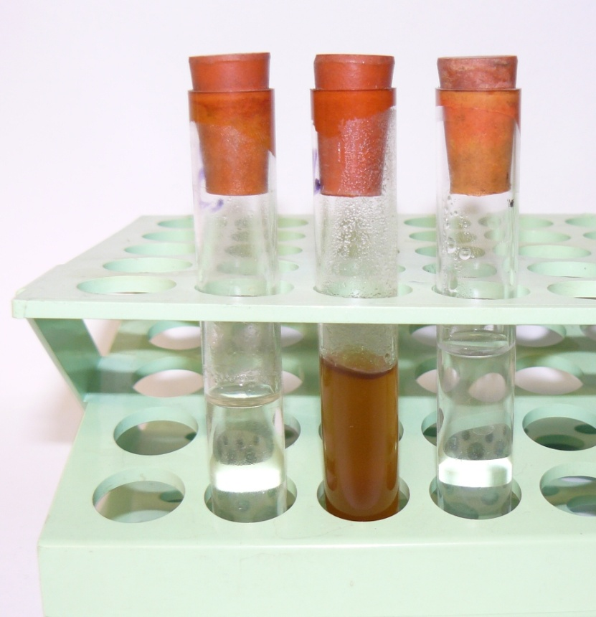
Kapalné skupenství - experiment
olej
med
líh
1
2
3

Slide 14
Plyné skupenství
částice v plynném skupenství se pohybují velmi rychle
částice na sebe nepůsobí téměř žádnými silami
látka v plynném stavu nemá stálý tvar
vzduch, propan-butan, helium, kyslík

Slide 15
Skupenství látek - označení
- pevné skupenství: s
(z anglického slova solid = pevný)
- kapalné skupenství: l
(u anglického slova liquid = kapalný)
- plynné skupenství: g
(z anglickéhos slova gas = plyn)
- vodný roztok: aq
(z latinského slova aqua = voda)
Plynné a kapalné látky jsou tekutiny = látky, které mohou téci

Slide 16
Skupenství látek
Myslíte si, že jednotlivá skupenství
mohou přecházet z jednoho stavu
do druhého?
ANO

Slide 17

Skupenství látek
Myslíte si, že jednotlivá skupenství
mohou přecházet z jednoho stavu
do druhého?
ANO
Pokračování další hodinu

Slide 18
Souhrn
druhy skupenství látek: - pevné
- kapalné
- plynné
- plazma
Plynné (vzduch, kyslík) - částice daleko od sebe
Kapalné (voda, roztok)
Pevné (kámen, kovy) – částice blízko u sebe
Plazma (tvoří oheň, polární záři, vzniká při blesku)

Slide 19
Použité zdroje
Obrázky převzaty:
[cit. 2011-08-10] http://www.zschemie.euweb.cz/latky/latky14.html
[cit. 2011-08-10] www.office.microsoft.com
Použity obrázky vlastní tvorby.

